Slide 1
22 ГОДА
НА РЫНКЕ ТАМОЖЕННЫХ УСЛУГ
C 1994 ГОДА

Slide 2
ОСНОВНЫЕ ДОКУМЕНТЫ
Обеспечение уплаты таможенных платежей - 77 миллионов рублей
Страховая сумма деятельности ИнтерБрокСервис2000
20 миллионов рублей

Slide 3
Победитель в номинации “ЛУЧШИЙ ТАМОЖЕННЫЙ БРОКЕР РОССИИ”

Slide 4
ВЗАИМОДЕЙСТВИЕ С ТАМОЖЕННЫМИ ОРГАНАМИ
Руководство компании принимает активное участие
в заседаниях экспертного совета Государственной
Думы, Торгово-Промышленной палаты, в обсуждении
проблем таможенного реформирования в прямых
эфирах государственных телеканалов.
Прямой эфир Начальника аналитического управления ФТС
Ивина В.В. и ИнтерБрокСервиса 2000 в Деловой Москве на ТВЦ
по вопросу переноса таможенного оформления на границу РФ
ИнтерБрокСервис 2000 в
Деловой Москве на ТВЦ

Slide 5
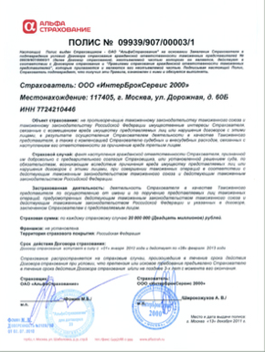
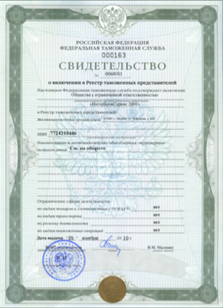
УСЛУГИ ТАМОЖЕННОГО ПРЕДСТАВИТЕЛЯ
Экспертиза внешнеэкономических контрактов
Консультации по внешнеэкономической деятельности и вопросам таможенного оформления
Сбор, анализ и согласование пакета документов для таможенной очистки
Классификация товаров в соответствии с ТН ВЭД
Получение сертификатов, ветеринарных и фитосанитарных разрешительных документов, связанных с прохождением таможни;
Электронное и предварительное декларирование товаров в любом регионе РФ
Специализация на многотоварных декларациях, работа с большими массивами данных в инвойсах
Оплата обязательных таможенных и других сборов
Размещение грузов на таможенных складах и складах СВХ
Предоставление электронных отчетов, ведение электронного архива ГТД
Юридические услуги в сфере ВЭД: представление интересов клиента в таможенных органах и арбитражных судах.

Slide 6
УСЛУГИ ЭКСПЕДИРОВАНИЯ ГРУЗОВ
Транспортные услуги
Подготовка и перевозка тяжёлых, негабаритных и технически сложных грузов;
Перевозка опасных грузов;
Перевозка сборных грузов, консолидация малогабаритных грузов в Европе из любой точки мира;
Использование всех видов транспорта: морские перевозки (Америка, Юго- Восточная Азия), автомобильные перевозки (Eвропа), ж/д перевозки (Европа, СНГ, Китай),
Страхование и сертификация
Комплексное страхование с ответственностью за все риски, либо выборочно: - страхование от полной гибели всего или части груза, - страхование рисков погрузки/разгрузки и нахождения на складах временного хранения;
Сотрудничество с ведущими страховыми компаниями России
Сертификаты происхождения, сертификаты соответствия
Консалтинг
Оптимизация транспортного маршрута
Выбор вида и типа транспортного средства
Консультации по условиям поставки
Оптимизация загрузки транспортного средства

Slide 7
РЕКОМЕНДАТЕЛЬНЫЕ И БЛАГОДАРСТВЕННЫЕ ПИСЬМА НАШИХ КЛИЕНТОВ:

Slide 8
Выборг
т/п "Выборгский", Выборгской таможни
Санкт-Петербург
т/п "Лесной порт", т/п "Турухтанный",
т/п "Гавань" Балтийской таможни
Себеж
т/п ” Себежский”
Себежской таможни
Москва
т/п "Мамонтовский»
Московской областной таможни
Тула
т/п "Новомосковский",
Тульской таможни
Смоленск
т/п "Стабнинский”
т/п “Краснинский”
Смоленской таможни
ФИЛИАЛЫ IBS2000

Slide 9
Разработана программа и создана служба online учета таможенного оформления, ведется электронный архив ГТД
Контроль
Возможность влияния на ситуацию по выгрузке товаров на складе
Сокращение расходов на простой и возврат контейнеров
Предоставление отчётности, учёт статистики в режиме реального времени, ведение электронного архива ГТД.

Slide 10
НАШИ КОНКУРЕНТНЫЕ ПРЕИМУЩЕСТВА:
Победитель в номинации “Лучший таможенный брокер России”
Аттестованные специалисты по таможенному оформлению с опытом работы более 15 лет
Большой опыт таможенного оформления автозапчастей и выпуска многотоварных деклараций (более 250 кодов товаров)
Использование собственных разработок программного обеспечения для on-line сервиса клиентов
Предоставление отсрочки оплаты услуг до 30 календарных дней
При пролонгации договора ставки за таможенное оформление не меняются

Slide 11
ДОВЕРЬТЕ ТАМОЖЕННОЕ ОФОРМЛЕНИЕ ПРОФЕССИОНАЛАМ!

